Slide 1
المخاليط
الدرس الثالث
إعداد أ/ نوره العريك

Slide 2
ماذا تتوقع أن نتعلم اليوم
.

Slide 3
.
ستختلط المواد معا ولكن ستحتفظ كلا من المواد الصلبة والسائلة بخواصها وشكلها

Slide 4
قال تعالى
(مرج البحرين يلتقيان بينهما برزخ لا يبغيان )
مالمقصود بذلك؟

Slide 5
ماذا تتوقع أن نتعلم اليوم

Slide 7
عددي طالبتي أنواع من المخاليط الموجودة على سفرتكم الرمضانية

Slide 8
السؤال الأساسي والمفردات
كيف نفصل المخاليط؟
المفردات :المخلوط ، المحلول ، السبائك ،
المرشح ، الترشيح ، التقطير

Slide 9
الخصائص الفيزيائية
هل يمكن التمميز بين مكونات هذا الطبق
فسري كيف يمكن إستخدام الخصائص الفيزيائية لفصل مخلوط معين مثل هذا

Slide 11
إذا ---- ما المخلوط؟
هو مادتان أوأكثر تختلطان معا ، وتحافظ كل مادة في المخلوط على نوعها

Slide 12
شاهد دون

Slide 13
أنواع المخاليط
هنا مجموعة من المخاليط هل يمكن تصنيفها على أنها مخلوط أم محلول ؟فسر الإجابة؟

Slide 14
من خلال تصنيفك السابق للأدوات نستنتج أن :
هناك ثلاثة انواع من المخاليط
1-مواد صلبة مع مواد صلبة
2-مواد سائلة مع سائلة
3-مواد صلبة مع مواد سائلة
مواد صلبة مع مواد صلبة أحدهما فلز
يمكن فصلها حسب خواصها الفيزيائية او الكيميائية
ويطلق عليها مخلوطا أو محلولا أو سبيكة

Slide 17
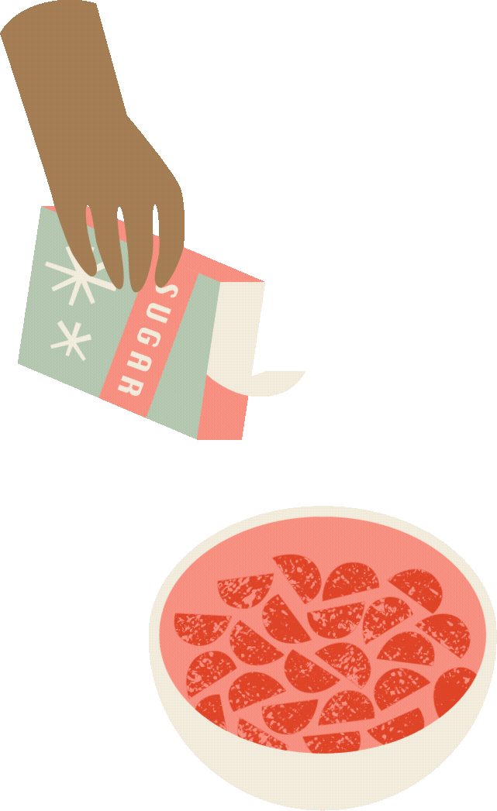
المحاليل والمخاليط
المحلول : هو مخلوط مكون من مادتين أو أكثر ممتزجتين معا امتزاجا تاما
مثال
بعض المواد الصلبة مثل السكر تختلط بسهولة بالسوائل ف السكر يمتزج تماما حتى يختفي وتصعب رؤيته
فيصير هذا المخلوط محلولا

Slide 18
السبائك محاليل
البرونز نوع من المحاليل تسمى
السبائك
وهي تنتج عن خلط نوعين أو أكثر من العناصر أحدهما على الأقل فلز
قد تكون السبائك اقوى او اكثر صلابة وقد تكون اكثر ليونه من المواد التي صنعت منها

Slide 19
السبائك محاليل

Slide 22
ماذا ترين أمامك
هل يمكنك توقع خصائص خلط الماء بالملح الفيزيائية؟
مخلوط الماء والملح من المواد الضعيفة التوصيل للكهرباء
أما محلول الملح والماء فهو موصل جيد للكهرباء
فالموصلية الكهربائية خاصية كيميائية
قدمي نصيحة لمن يهدر في استخدام الماء

Slide 23
الجزء الثاني /كيف نفصل مكونات المخلوط
فتحت هند حصالتها فوجدتها مليئة بالقطع النقدية
ساعديها على تصنيف هذه القطع
ما الطريقة الممكنه لتصنيف القطع
لقطها باليد
ما العمل الذي يجب ان نكثرمن القيام به
في شهر رمضان وجميع شهور السنة

Slide 24
ماذا سنتعلم ايضا

Slide 25
ذهبت هند في رحلة بحرية واستمتعت باللعب بالماء والرمل
ولكن واجهتها مشكلة عندما ارادت فصل الماء عن الرمل
في أوعيتها ؟ساعدي هند بطريقة مناسبة
الترسيب افضل طريقة لفصل أجزاء من المخلوط نتيجة اختلاف كثافتها

Slide 26
الترسيب افضل طريقة لفصل أجزاء من المخلوط نتيجة اختلاف كثافتها

Slide 28
ساعدي هند في اعداد طبق من المعكرونة اللذيذة لاهلها في رمضان ما الادوات اللازمة لفصل الماء عن المعكرونة ؟؟؟
الترشيح
المرشح /اداة تستخدم لفصل الأشياء بحسب احجامها والمرشح يكون شبكا ،او مصفاة ،او منخلا حيث تمر منه المواد التي حجمها أصغر من ثقوبه
وتستخدم المرشحات غالبا لفصل المواد الصلبة عن السوائل

Slide 30
أثناء تناول هند لطبق المعكرونة سقطت ملعقتها تحت الطاولة ولم تسنطيع الوصول اليها ؟؟؟؟؟بماذا فكرت هند لتحصل على الملعقة ؟ فكري يامبدعتي بفكرة تساعدين بها هند
المغناطيس
نستخدم المغناطيس لفصل مكونات بعض أنواع المخاليط عن بعض
للمواد التي يجذبها المغناطيس ومنها الحديد
تعرف هذه الخاصية /بالجاذبية المغناطيسية

Slide 33
عندما تنسكب علبة برادة االحديد على الرمل كيف تجمعينها ؟
المكونة من الحديد والرمل

Slide 34
تقويم مرحلي
تفصل بالترسيب | الرمل والماء
تفصل باللقط باليد | الأرز والخرز
تفصل بالترشيح | الأرز والماء

Slide 35
بالترشيح حيث تمر حبات الملح الصغيرة عبر المرشح وتعلق حبات الرمل في المرشح
اهتمام المملكة العربية السعودية بتحلية المياه من الأملاح وتنقيتها من الشوائب في محطات التحلية والتنقية المنتشرة في مناطق المملكة ...كذلك عدم الاهتمام وبنشر الشائعات وخلطها مع الحقائق والتأكد من المعلومات والتي يمكن ان تسبب ضرر للدين والوطن واختيار الأصدقاء الصالحين
الربط بالوطن والدين

Slide 36
تعلمت اليوم :

Slide 37
الجزء الثالث / كبف يمكننا فصل أجزاء المحاليل

Slide 39
التقطير

Slide 40
التبخير

Slide 42
تعلمنا

Slide 43
تنسيق المعلمة /نوره العريك
لا أحلل نشره بدون الإسم
أو بيعه

